Slide 1



東京都オープンデータカタログサイトビジュアライゼーション
特徴：多様なデータ形式に対して、データの集約と提供に優れている。
課題：データ更新・削除等が反映されず信頼性が低下する危険性。
？
そもそもオープンデータってなんだ？
原課（データを本当に管理している各担当部署）に問い合わせのある内容

Slide 2
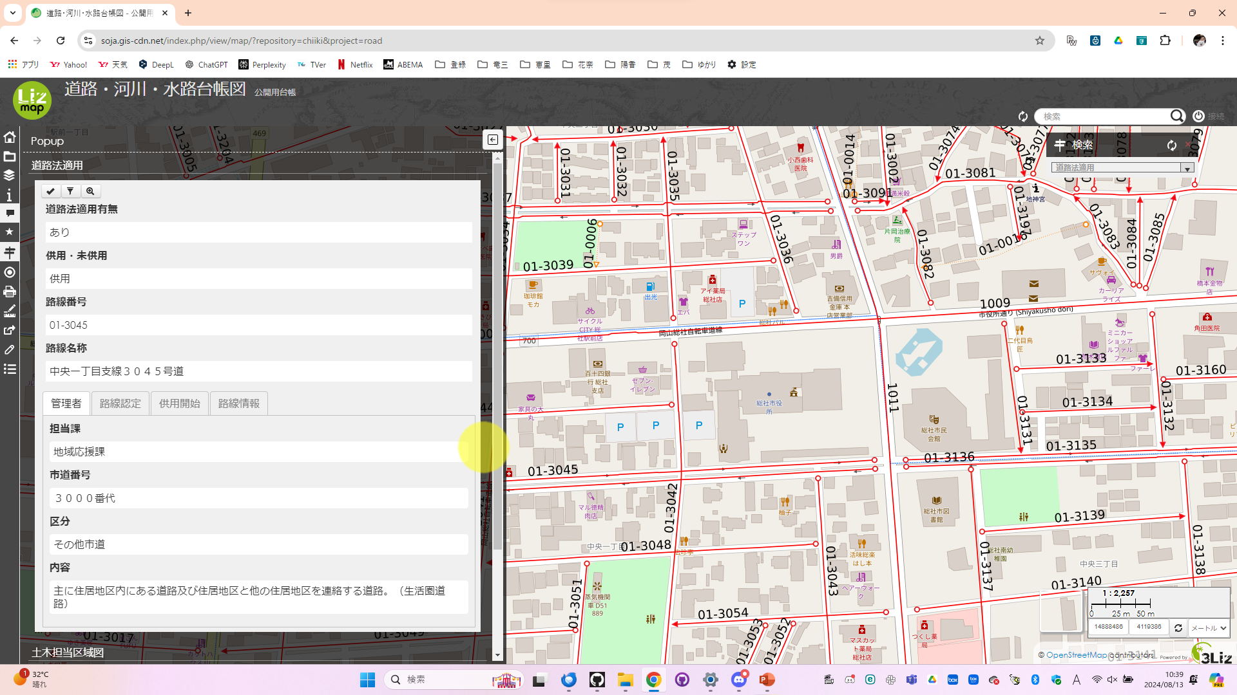


原課にやる気を出してもらう！
原課のやる気 → 問い合わせの削減
みんなが見てくれるオープンデータ化
ビジュアライゼーション
ブラウザによる閲覧、WEBページへの組み込み
ＷＥＢ
ﾍﾞﾝﾀﾞｰﾛｯｸｲﾝのないデータ配信
様々なGISへWMS・WMTS配信
ブラウザ
iframe

Slide 3


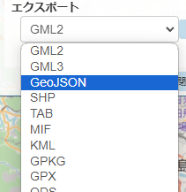
詳しくはファイナスステージで！
OPEN DATA の循環
ﾃﾞｽｸﾄｯﾌﾟ
エクセルとのデータ連携
原課業務のDX推進
CSV：「東京都」も位置情報
GEOJSON,SHP等
参照
編集
解析
情報とは
いつ とは From＿To の時間情報
どこで とは 位置情報（２D、３D）
だれが とは その他すべての情報
OPEN DATAとして公開
問い合わせ削減
ＷＥＢ
ﾍﾞﾝﾀﾞｰﾛｯｸｲﾝのないデータ配信
ビジュアライゼーション
連携
直接公開
RESTful API
WEBブラウザによる閲覧、組み込み、他のアプリ・GISから自由に接続

